Slide 1


Číslo projektu | CZ.1.07/1.4.00/21.1405
Název sady materiálů | Zeměpis 7. ročník
Název materiálu | VY_52_INOVACE_02_Afrika
Autor | Vladimír Kopal

Slide 2
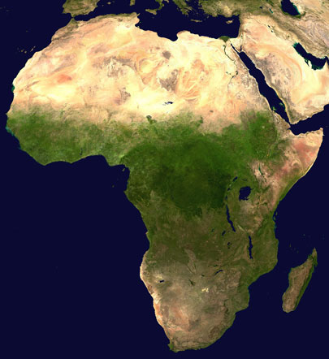
Afrika

Slide 3
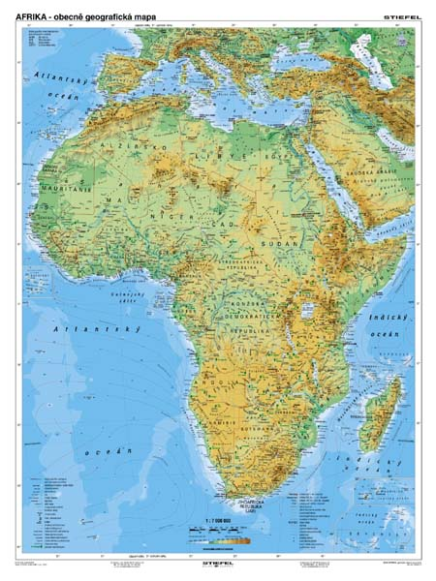
vertikální a horizontální členitost
Atlas
Východoafrická vysočina
Etiopská vysočina
Konžská pánev
Dračí hory
Čadská pánev
Sahara
Kalahari
Namib
Kilimandžáro-Uhuru (5895 m.n.m.)
Somálský poloostrov
Madagaskar
záliv Malá Syrta
záliv Velká Syrta
Guinejský záliv
Kapverdské ostrovy
Kanárské ostrovy

Slide 4
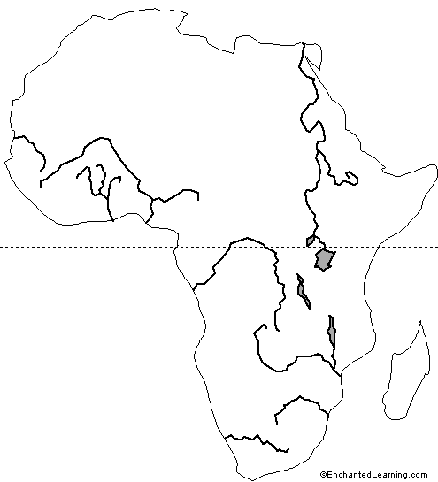
Vodstvo
Řeky
Nil-nejdelší
Zambezi
Niger
Orange
Zair (Kongo)- nejmohutnější
Jezera
Ukerewe ( Viktoriino)- největší
Malawi
Čadské- vysychá
Tanganika- nejhlubší
velká část území Afriky
Bezodtokové oblasti

Slide 5
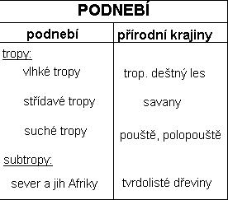
Podnebí a krajiny

Slide 6
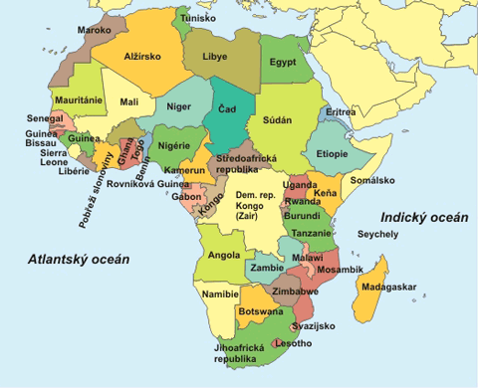
Politické rozdělení

Slide 7
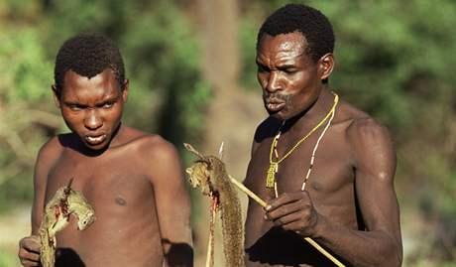
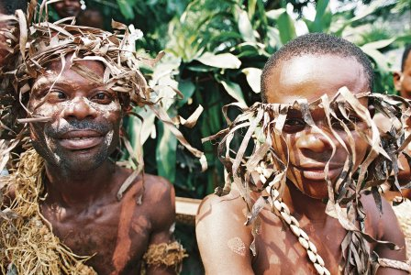
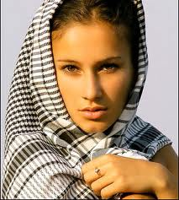
Obyvatelstvo
jižně od Sahary- negroidní (černá) rasa
Křováci
Pygmejové
severní část Afriky- europoidní (bílá) rasa
berberská žena

Slide 8
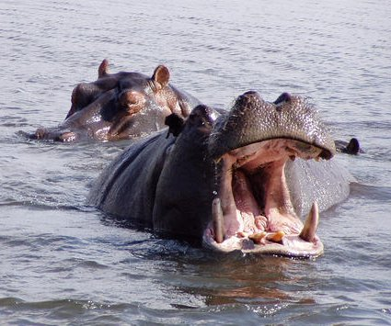
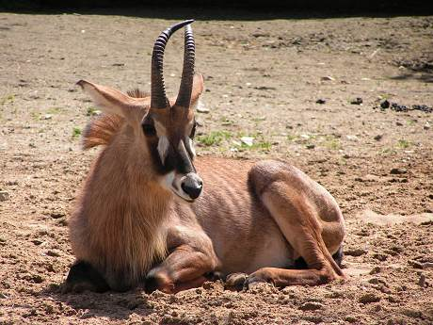
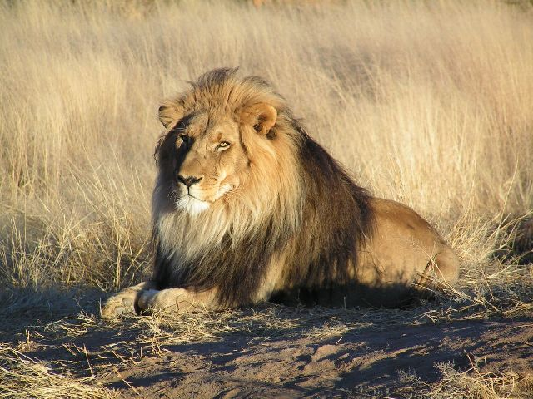
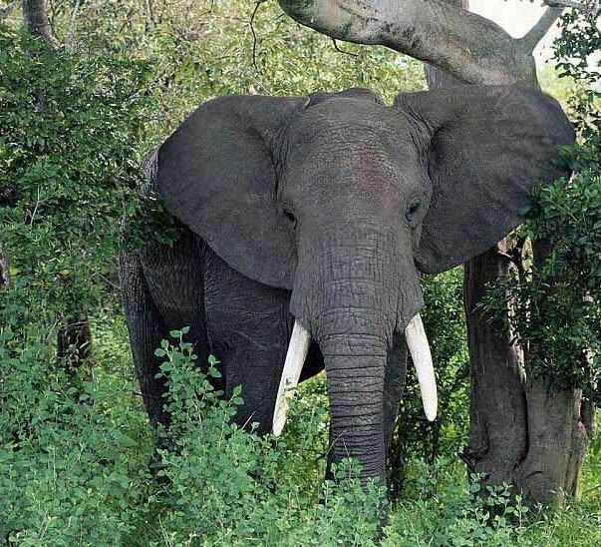
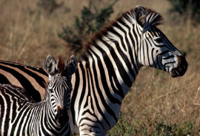
Fotogalerie- zvířata

Slide 9
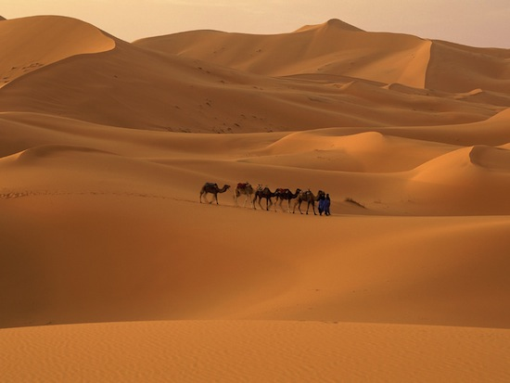
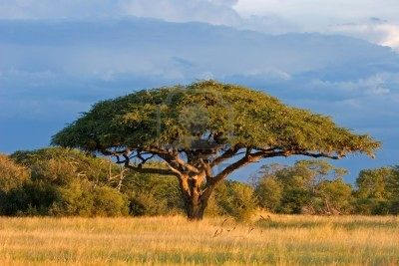
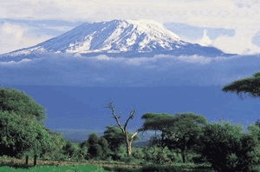
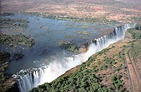
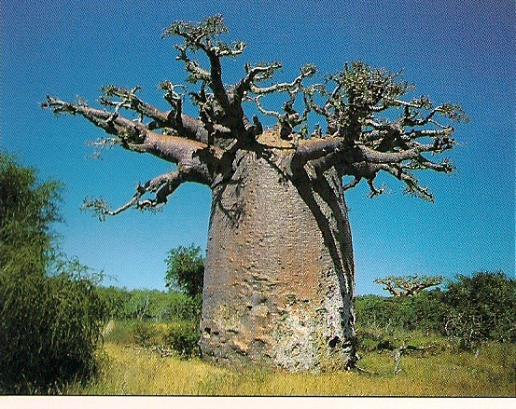
Fotogalerie- příroda

Slide 10
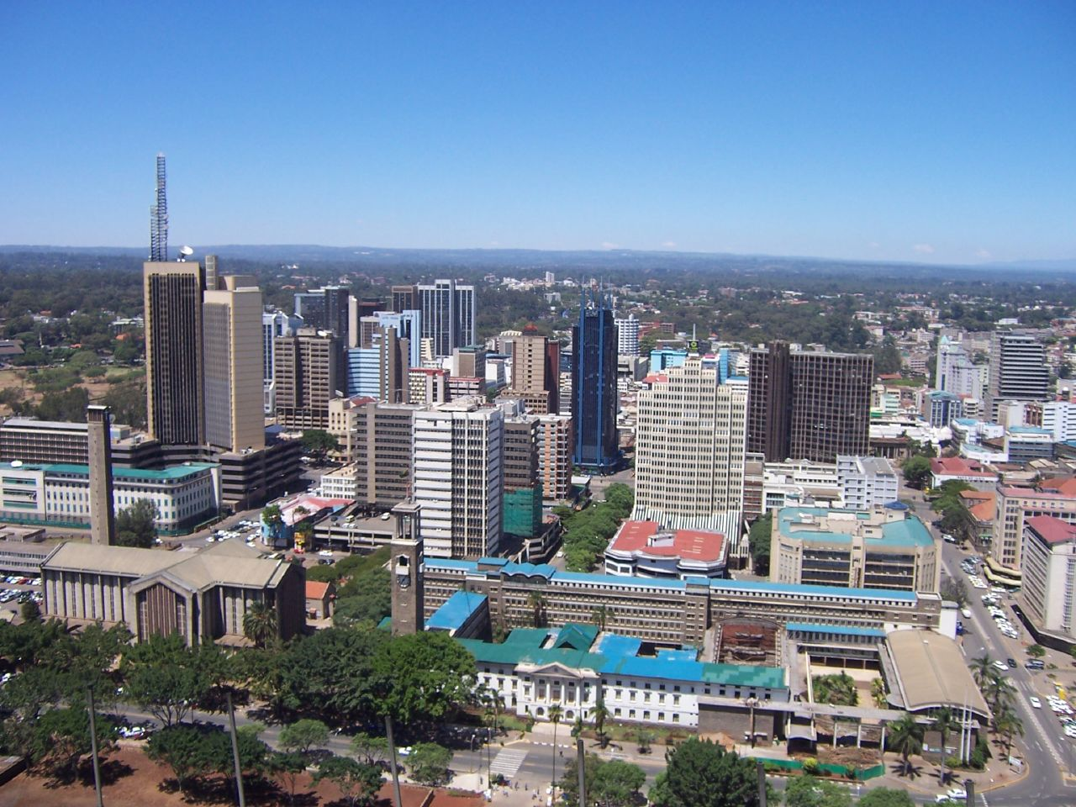
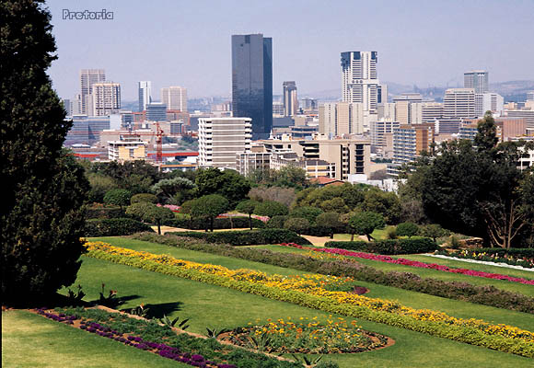
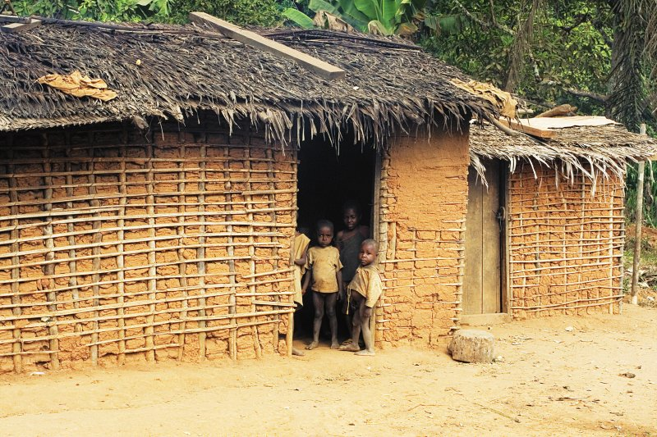
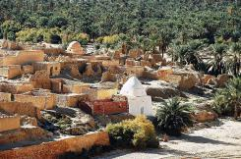
Fotogalerie- sídla
Pretoria
Nairobi
chatrč Pygmejů
oáza - Tunisko

Slide 11
Otázky
Prochází Afrikou rovník a obratníky ? …………..
Okrajové oceány …………………………………
Největší záliv u Afriky?......................
Jaká je horizontální členitost Afriky?..............
V jakém podnebném pásu jsou savany? …………
Nejjižnější stát Afriky? ……………………
Jaké rasy žijí v Africe?..............
Typická zvířata savan? ……………………………
Co je oáza?..........................
Co je baobab?.................

Slide 12
Otázky- odpovědi
Prochází Afrikou rovník a obratníky ? ano…………..
Okrajové oceány Atlantský a Indický…………………………………
Největší záliv u Afriky? Guinejský......................
Jaká je horizontální členitost Afriky? malá..............
V jakém podnebném pásu jsou savany? střídavé tropy…………
Nejjižnější stát Afriky? Republika Jižní Afrika……………………
Jaké rasy žijí v Africe? černá a bílá..............
Typická zvířata savan? zebra, lev, slon, hroch, antilopa, žirafa……………………………
Co je oáza? místo v poušti se zdrojem vody..........................
Co je baobab? strom v savanách.................

Slide 13
Práce s atlasem
Vyhledej :nejvyšší vrchol Afriky
největší africkou poušť
průliv mezi Madagaskarem a Afrikou
Kanárské souostroví (komu patří-stát)
Kalahari
Ukaž na slepé mapě: Ukerewe
Nil
nejhlubší jezero Afriky
Niger
nejvodnatější řeku Afriky
řeku na které jsou Viktoriiny vodopády

Slide 14
ZDROJE
http://www.google.cz/imgres?q=afrika+mapa&hl=cs&sa=X&tbm=isch&tbnid=A3P_h1lAHn26yM:&imgrefurl=http://partner.ncore.cz/atlas/afrika/&docid=BdIMOQFpD_cGdM&w=405&h=442&ei=S_5hTsOON9GK4gS2-si_Cg&zoom=1&iact=rc&dur=169&page=1&tbnh=134&tbnw=134&start=0&ndsp=21&ved=1t:429,r:15,s:0&tx=83&ty=53&biw=1191&bih=599
http://www.google.cz/imgres?q=afrika+zv%C3%AD%C5%99ata&hl=cs&tbm=isch&tbnid=OX14xXB5SJV4VM:&imgrefurl=http://www.machacci.com/afrika07.htm&docid=4-76TRaXf6RxkM&w=480&h=360&ei=ff5hTqaSGeaA4gSSqsTLCg&zoom=1&iact=rc&dur=325&page=3&tbnh=132&tbnw=191&start=32&ndsp=15&ved=1t:429,r:2,s:32&tx=17&ty=47&biw=1191&bih=599

